Slide 1
第三章 算法基础
3.2 算法及其描述

Slide 2
复习回顾
计算机解决问题的过程：
分析问题
编写程序
调试运行程序
设计算法
问题：面对问题，如何按照以上步骤实现问题的解决呢？
Notes:
PPT模板：www.1ppt.com/moban/ PPT素材：www.1ppt.com/sucai/
PPT背景：www.1ppt.com/beijing/ PPT图表：www.1ppt.com/tubiao/
PPT下载：www.1ppt.com/xiazai/ PPT教程： www.1ppt.com/powerpoint/
Word模板：www.1ppt.com/word/ Excel模板：www.1ppt.com/excel/
试卷下载：www.1ppt.com/shiti/ 教案下载：www.1ppt.com/jiaoan/
个人简历：www.1ppt.com/jianli/ PPT课件：www.1ppt.com/kejian/
语文课件：www.1ppt.com/kejian/yuwen/ 数学课件：www.1ppt.com/kejian/shuxue/
英语课件：www.1ppt.com/kejian/yingyu/ 美术课件：www.1ppt.com/kejian/meishu/
科学课件：www.1ppt.com/kejian/kexue/ 物理课件：www.1ppt.com/kejian/wuli/
化学课件：www.1ppt.com/kejian/huaxue/ 生物课件：www.1ppt.com/kejian/shengwu/
地理课件：www.1ppt.com/kejian/dili/ 历史课件：www.1ppt.com/kejian/lishi/

Slide 3
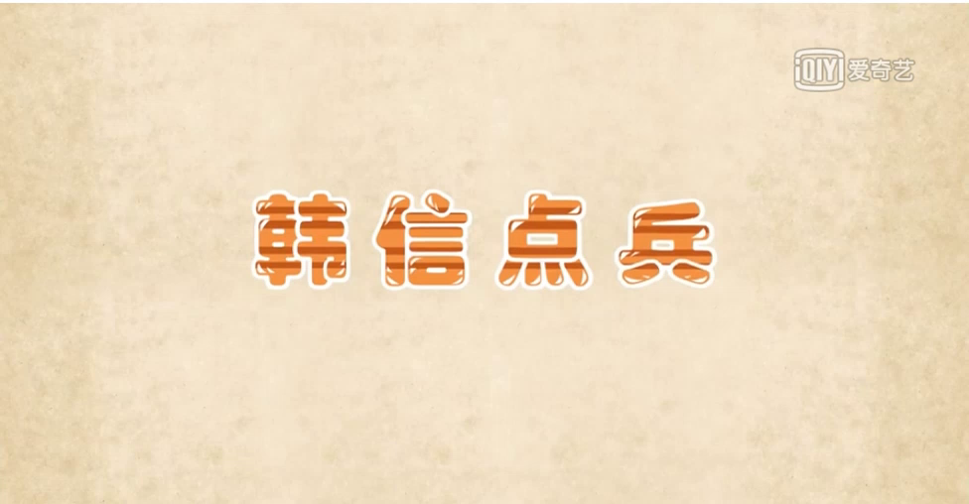
问题引入
韩信点兵
原有士兵约1500，死伤四五百，现点兵，3人一排，结果多出2名；接着命令士兵5人一排，结果多出3名；他又命令士兵7人一排，结果又多出2名，士兵约一千多，具体多少人？
Notes:
PPT模板：www.1ppt.com/moban/ PPT素材：www.1ppt.com/sucai/
PPT背景：www.1ppt.com/beijing/ PPT图表：www.1ppt.com/tubiao/
PPT下载：www.1ppt.com/xiazai/ PPT教程： www.1ppt.com/powerpoint/
Word模板：www.1ppt.com/word/ Excel模板：www.1ppt.com/excel/
试卷下载：www.1ppt.com/shiti/ 教案下载：www.1ppt.com/jiaoan/
个人简历：www.1ppt.com/jianli/ PPT课件：www.1ppt.com/kejian/
语文课件：www.1ppt.com/kejian/yuwen/ 数学课件：www.1ppt.com/kejian/shuxue/
英语课件：www.1ppt.com/kejian/yingyu/ 美术课件：www.1ppt.com/kejian/meishu/
科学课件：www.1ppt.com/kejian/kexue/ 物理课件：www.1ppt.com/kejian/wuli/
化学课件：www.1ppt.com/kejian/huaxue/ 生物课件：www.1ppt.com/kejian/shengwu/
地理课件：www.1ppt.com/kejian/dili/ 历史课件：www.1ppt.com/kejian/lishi/

Slide 4


3.2.1 算法
算法是指在有限步骤内求解某一问题所使用的一组定义明确的规则。通俗地说，算法就是用计算机求解某一问题的方法，是能被机械地执行的动作或指令的有穷集合。
讨
论
问题：学期结束时，老师打算花50块钱购买一些笔记本奖励表现优秀的同学，请班长小明帮忙，小明决定买三种单价分别为6元、5元、4元的笔记本，请问可以买多少本？

Slide 5
3.2.1 算法
分
析
买笔记本问题转化为求解方程：6x+5y+4z=50的正整数解
枚举x、y、z，寻找可行解。
方案 | x | y | z | 合计
1 | 1 | 4 | 6 | 11
2 | 1 | 8 | 1 | 10
3 | 2 | 2 | 7 | 11
4 | 2 | 6 | 2 | 10
5 | 3 | 4 | 3 | 10
6 | 4 | 2 | 4 | 10
7 | 6 | 2 | 1 | 9

Slide 6
3.2.1 算法
分
析
买笔记本问题转化为求解方程：6x+5y+4z=50的正整数解
若要求方程6x+5y+4x=50的正整数解的个数t，则解决问题的步骤如下：
①t=0;
③x=1；
②y=1;
④z=1；
⑤如果满足式子6x+5y+4z=50，则解的个数加1(即t=t+1，表示右边式子的值赋值给左边式子)，并输出这个解(即输出t，x，y，z的值)；
⑥z=z+1;
⑦如果z＜12则转步骤⑤，否则继续步骤8；
⑧y=y+1；
⑨如果y<10则转步骤④，否则继续步骤⑩；
⑩x=x+1;
①①如果x＜8则转步骤3，否则继续步骤12；
①②结束。

Slide 7
3.2.1 算法
算法的特征：
1、有穷性：一个算法在执行有穷步之后必须结束。
2、确定性：算法执行的每一步骤必须有确切的定义，不能出现模棱两可的情况
3、数据输入：一个算法必须有零个或多个输入，以刻画运算对象的初始情况。
4、数据输出：一个算法有一个或多个输出，以反映对输入数据加工后的结果。没有输出的算法是没有意义的。
5、可行性：算法中执行的任何计算步骤都可以内分解为基本的课执行的操作步骤，即每个计算步骤都可以在有限的时间内完成。
①t=0;
③x=1；
②y=1;
④z=1；
⑤如果满足式子6x+5y+4z=50，则解的个数加1(即t=t+1，表示右边式子的值赋值给左边式子)，并输出这个解(即输出t，x，y，z的值)；
⑥z=z+1;
⑦如果z＜12则转步骤⑤，否则继续步骤8；
⑧y=y+1；
⑨如果y<10则转步骤④，否则继续步骤⑩；
⑩x=x+1;
①①如果x＜8则转步骤3，否则继续步骤12；
①②结束。

Slide 8
3.2.2 算法的描述
算法是对解题过程的精确描述，且需要使用某种方法将其表示出来。
1、用自然语言描述算法：
用自然语言描述算法，就是用人们日常所用的语言，如：汉语、英语等来描述算法。
优点
简单直接，比较容易掌握
算法中含有多个分支或循环时难以清晰表示；自然语言的歧义性
缺点

Slide 9
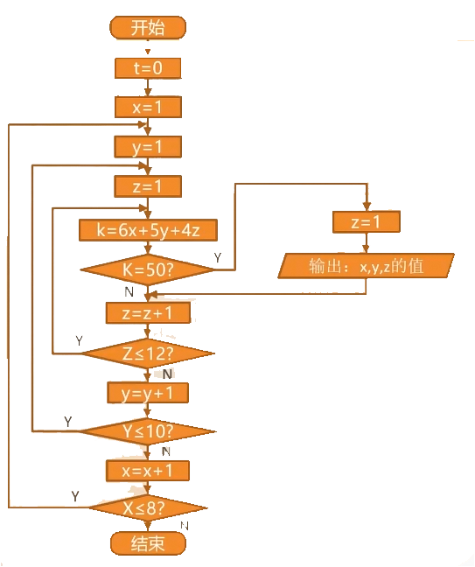
3.2.2 算法的描述
2．用流程图描述算法
用流程图描述算法是用程序框图来描述算法的一种表示方法。使用流程图描述算法，让人感到算法的流程描述清晰简洁。流程图的基本图形及其功能如下表所示。
图 形 | 名 称 | 功 能
 | 开始/结束 | 表示算法的开始或结束
 | 输入/输出 | 表示算法中变量的输入或输出
 | 处理 | 表示算法中变量的计算与赋值
 | 判断 | 表示算法中的条件判断
 | 流程线 | 表示算法中的流向
 | 连接点 | 表示算法中的转接

Slide 10
3.2.2 算法的描述
3．用伪代码描述算法
用伪代码描述算法就是用介于自然语言和计算机语言之间的文字和符号来描述算法。
求解方程6x+5y+4z=50
伪代码
t=0
for x in range(1,9):
for y in range(1,11):
for z in range(1,13):
if(x*6+y*5+z*4==50)
t=t+1;
输出解的个数t和三个整数x，y，z

Slide 11
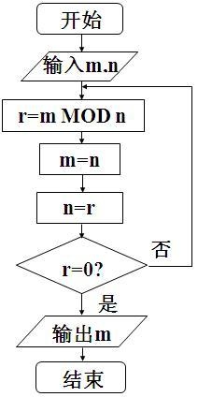
实
践
阅读教材P51实践活动，探讨辗转相除法的算法描述
 | 自然语言表示法 | 流程图表示法 | 伪代码表示法
示例 | ①输入两个正整数m,n(m>n)； ②计算m除以n所得的余数r； ③m=n,n=r； ④若r＝0,则m,n的最大公约数等于m；否则转到步骤②； ⑤输出最大公约数m； ⑥结束。 |  | m=input("m=") n=input("n=") if m < n: m, n = n, m r = 1 while r != 0: r = m% n m = n n = r print m

Slide 12
3.2.2 算法的描述
顺序结构
选择结构
循环结构

Slide 13
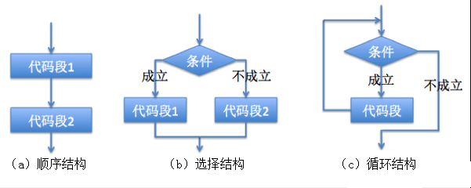
3.2.2 算法的描述
算法的三种基本控制结构
（1）顺序结构表示程序中的各操作是按照它们出现的先后顺序执行的。
（2）选择结构表示程序的处理步骤出现了分支，它需要根据某一特定的条件选择其中的一个分支执行。选择结构有单选择、双选择和多选择三种形式。
（3）循环结构表示程序反复执行某个或某些操作，直到某条件为假（或为真）时才可终止循环。

Slide 14
3.2.2 算法的描述
使用三种基本控制结构的组合来描述算法，可以改善算法的清晰度，提高算法的可读性。原因如下：
（1）以控制结构为单位，只有一个入口和一个出口，各单位之间接口简单，比较容易独立的理解每一个单位。
（2）缩小了算法的静态描述与动态执行过程之间的差异，使得两者容易对应，易于理解。

Slide 15

算法是程序设计的核心，是程序设计的灵魂。算法的好坏，直接影响着程序的通用性和有效性，影响着问题解决的效率。恰当的算法描述更有利于编写程序。
要点：算法描述要完整，步骤要清晰，符合算法的特征，有效解决项目的关键问题。
什么是算法：算法是指在有限步骤内求解某一问题所使用的一组定义明确的规则。
算法的特征：有穷性、确定性、数据输入、数据输出、可行性
算法的描述：自然语言描述、流程图描述、伪代码描述
基本控制结构：顺序结构、选择结构、循环结构

